Slide 1
Лексическая тема «Новый год»
Речевые игры для детей старшего и подготовительного дошкольного возраста ( 5-7 лет).
Данный материал будет полезен учителям-логопедам, воспитателям логопедических групп, родителям.

Slide 2
Цель: Преодоление общего недоразвития речи.
Коррекционно-образовательные задачи:
1. Закрепление представлений о праздновании Нового года;
2. Уточнение, расширение и активизация словаря по теме «Новый год»;
3. Совершенствование грамматического строя речи: согласование числительных с существительными в роде и числе; правильное употребление предлогов в речи; образование существительных с уменьшительно-ласкательными суффиксами; образование относительных прилагательных; употребление существительных в форме единственного числа родительного падежа, обогащение словаря словами- антонимами.
образование однокоренных слов.
Коррекционно-развивающие задачи:
1. Развитие связной речи;
2. Развитие зрительного и слухового внимания и памяти.

Slide 3
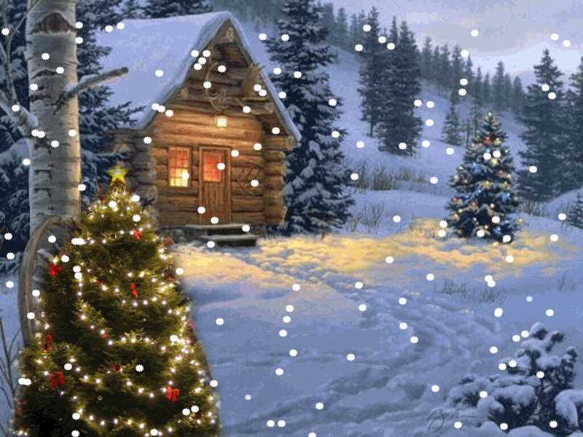
Добро пожаловать в сказку!

Slide 4
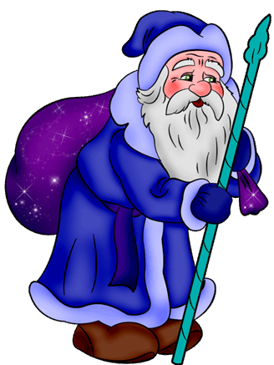
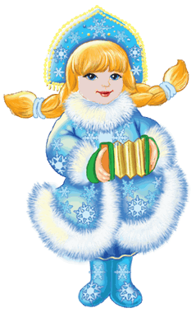
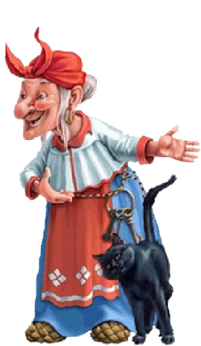
Взрослый рассказывает:
«Живет в Великом Устюге Дед Мороз
со своей внучкой Снегурочкой.
А в дремучем лесу живет баба в избушке на курьих ножках.»
Вопрос ребенку: «Ты догадался, как зовут эту бабу?» (Яга).
Взрослый продолжает:
«Приближается Новый Год и дед Мороз со Снегурочкой собрались в гости к ребятам.
А Бабе Яге скучно сидеть в избушке одной, вот и отправилась она на праздник к людям. Яга не знает, как мы отмечаем праздник, вот и решила посмотреть».

Slide 5
«Где подарки?»
Цель: Развивать пространственную ориентировку, упражнять детей в употреблении предлогов НА, ЗА, ПОД, ПЕРЕД, ВОЗЛЕ, ИЗ-ЗА, С, ИЗ-ПОД.
Взрослый рассказывает: « Шел по лесу дед Мороз, подарки для ребят нес. Порвался мешок и подарки рассыпались».
Вопрос: «Ты уже нашел подарки? Где же они?»
Самостоятельный ответ ребенка:
Один подарок лежит перед елкой.
Второй подарок - на елке.
Третий подарок - возле елки.
Четвертый подарок - под елкой.
Пятый подарок лежит за елкой.

Slide 6
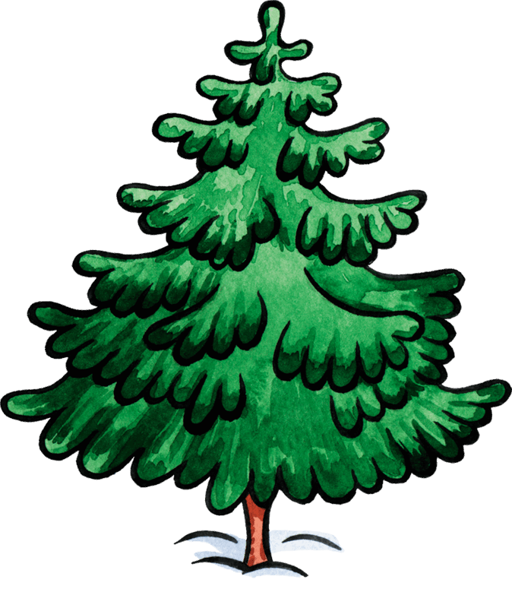
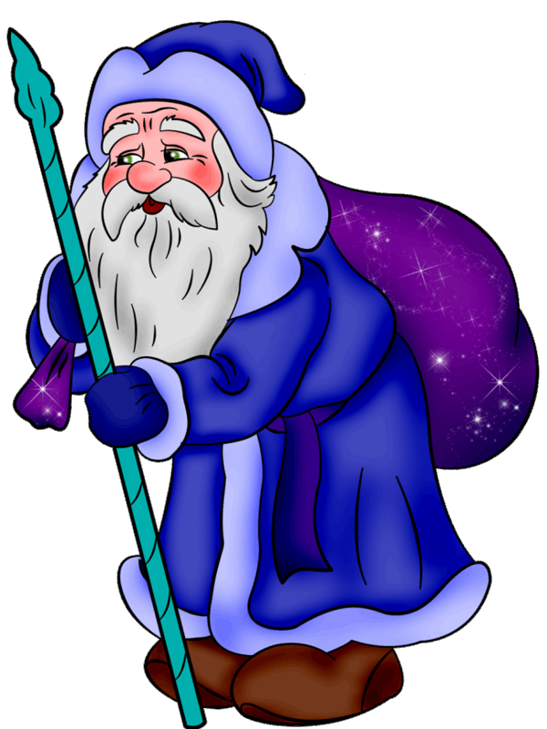

Slide 7
«Помоги Бабе Яге достать подарки»
Цель: Развивать пространственную ориентировку, упражнять детей в употреблении предлогов НА, ЗА, ПОД, ПЕРЕД, ВОЗЛЕ, ИЗ-ЗА, С, ИЗ-ПОД.
Взрослый продолжает рассказ: «В то время Баба Яга торопилась в гости к ребятам, шла по лесу и увидела подарки. Удивилась и стала их собирать».
Вопрос ребенку: «Откуда Баба Яга достала подарки?»
Самостоятельный ответ ребенка:
Баба Яга достала подарок из-под елки.
Баба Яга сняла подарок с елки.
Баба Яга достала подарок из-за елки.
«Пошла дальше и увидела деда Мороза со Снегурочкой. Тут Яга поняла в чем дело, и отдала найденные подарки».

Slide 9
«Помоги Бабе Яге и Снегурочке
нарядить елку»
Цель: Упражнять детей в составлении сложных предложений с союзом А.
Употреблять слова с уменьшительно-ласкательным значением.
Взрослый рассказывает: «Снегурочка предложила Бабе Яге вместе нарядить елки. Яга наряжала большую елку, а Снегурочка -маленькую елочку».
Предлагает ребенку: «Назови игрушки на большой елке и на маленькой елочке».
Образец ответа:
Баба Яга повесила на елку большой, красный шар, а Снегурочка повесила на елочку маленький красный шарик.
Баба Яга украсила елку большой яркой звездой, а Снегурочка маленькой яркой звездочкой.
Баба Яга украсила елку красивой шишкой, а Снегурочка украсила елочку красивой шишечкой.
Баба Яга повесила хрупкую снежинку, а Снегурочка хрупкую снежиночку. И т.д.

Slide 10
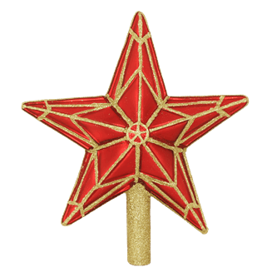
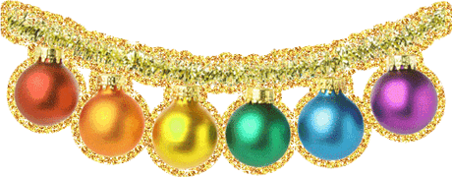
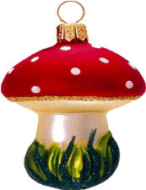
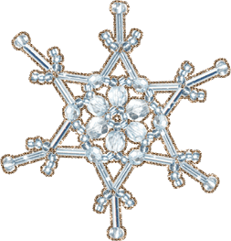
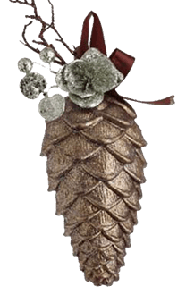
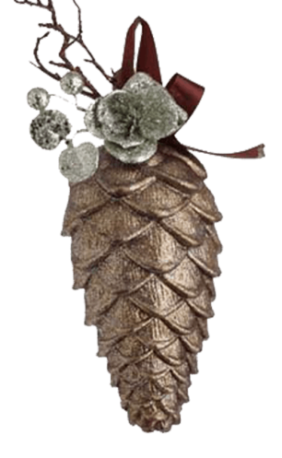
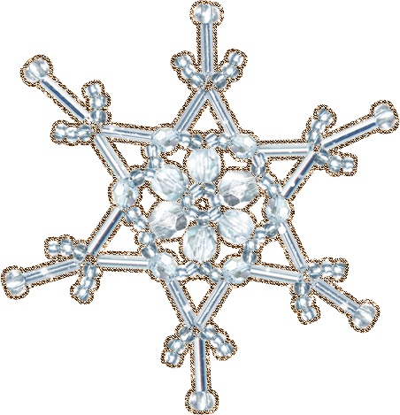

Slide 11
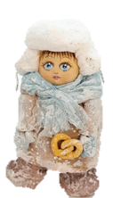
«Назови игрушку»
Цель: Упражнять детей в образовании относительных прилагательных.
Взрослый говорит: «Баба Яга узнала, что новогодние игрушки делают из разных материалов. И называются они по-разному. Например, флажки из бумаги – бумажные флажки».
Варианты:
Кукла из ваты – ватная кукла. Свеча из воска - …
Шарик из стекла – … Звезда из пластмассы - …
Снежинка из бумаги - … Шишка из дерева - …
Гирлянда из хрусталя - …

Slide 12
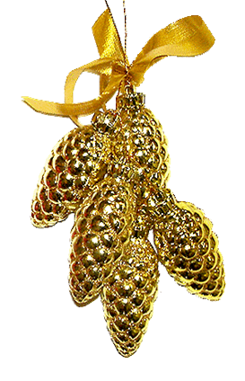
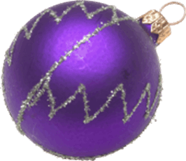
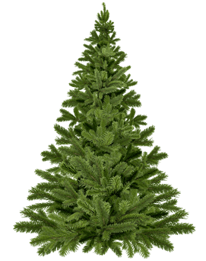
«Чего не стало?»
Цель: Упражнять в образовании и употреблении существительных в форме единственного числа родительного падежа.
Взрослый дает задание: «Рассмотри предметы. Сейчас ты закроешь глаза, а я уберу один из предметов. А теперь открой глаза и скажи, чего не стало».
Образец ответа: «Не стало фиолетового шарика». И. т. д.

Slide 13
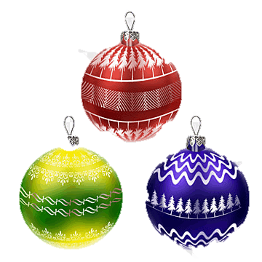
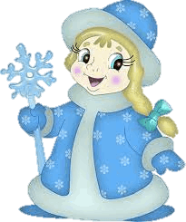
«Найди предмет по описанию»
Цель: Развитие внимания.
Взрослый дает описание предметов, ребенок отгадывает.
Яркие, блестящие, стеклянные,
хрупкие, новогодние.
Красивые, долгожданные,
желанные, приятные, загадочные.
Красивая, молодая, снежная,
холодная, добрая, веселая.
Ледяная, тающая, остроконечная.

Slide 14
«Какой? Какая? Какие?»
Цель: Упражнять в подборе слов-признаков к предмету.
Задание ребенку: «Посмотри внимательно на предметы. Скажи как можно больше слов о каждом предмете».
Снеговик (какой?) – большой, белый, круглый, веселый …
Гирлянда (какая?) – новая, красивая, блестящая, разноцветная...
Мишура (какая?) – блестящая, новогодняя, серебристая…
Дед Мороз (какой?) – сказочный, огромный, добрый, веселый…
Елка (какая?)- высокая, колючая, пушистая, зеленая, нарядная…

Slide 15
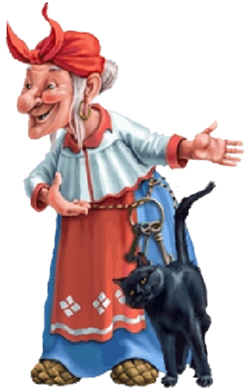
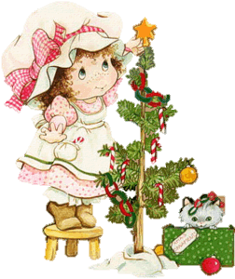
«Исправь ошибки Бабы Яги»
Цель: Учить правильно строить предложения.
Взрослый: «Баба Яга рассказывает о праздновании Нового года.
Послушай и исправь ошибки:
Январь – последний месяц года.
Дети наряжают березу игрушками, хлопушками, гирляндами.
В Новый год ребята дарят подарки деду Морозу и Снегурочке.
Маска любит надевать Машу.
Елка пляшет возле Снегурочки.
Дети нарядили игрушки елками.
Елка зажглась на лампочках.
Дед Мороз принес мешок в подарках».

Slide 16
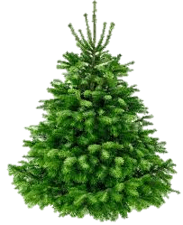
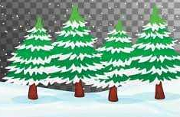
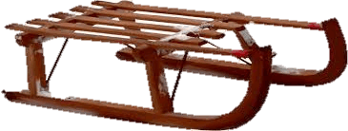
«Запомни пары»
Цель: развитие памяти, внимания.
Взрослый дает задание: «Внимательно посмотри на пары рисунков и постарайся их запомнить». Затем называет первую картинку из пары, а ребенок должен вспомнить и назвать вторую.
Ель – лес Лыжи - два
Подарок – радость Гирлянда - звезда
Горка - санки Снег – дождь
Шапка - шарф

Slide 17
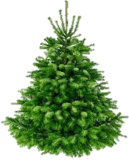
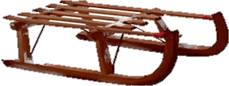
Notes:
Я назову одну картинку, а ты ее пару.

Slide 18
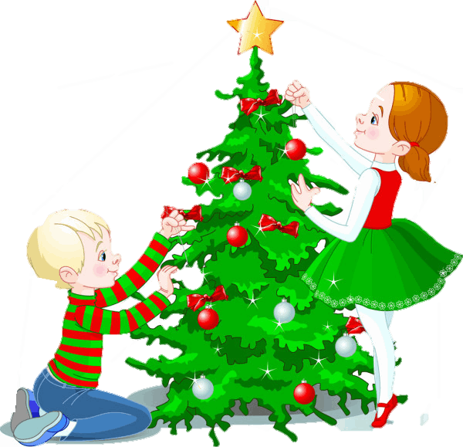
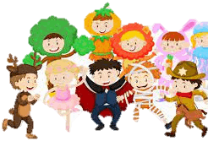
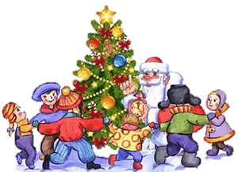
«Назови действия»
Цель:Расширять глагольный словарь, совершенствовать грамматический строй речи.
Взрослый: «Рассмотри картинки и расскажи Бабе Яге, что делают дети в Новый год. Что делает дед Мороз на празднике?»
Дети украшают елку. Дети в Новый Год надевают костюмы, наряжаются.
Дети поют песни, танцуют и читают стихотворения. Дети получают подарки.
Дед Мороз загадывает загадки, играет с детьми, поет, танцует, дарит подарки. Дети водят хоровод возле елки с дедом Морозом.

Slide 19
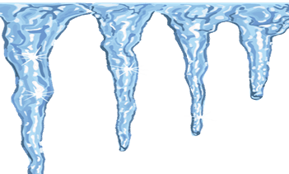
«Есть - нет»
Цель: Упражнять в согласовании существительных с числительными и прилагательными в роде и падеже.
Взрослый: «Я тебе буду называть предметы. А ты отвечай, что их нет у Бабы Яги». Например, «У нас есть две голубые сосульки». А ты отвечаешь: «А у Бабы Яги нет двух голубых сосулек».
(По щелчку исчезают)

Slide 20
«Скажи наоборот»
Цель: Уточнить и активизировать словарь экспрессивной речи словами – антонимами.
Задание ребенку:
«Рассмотри и сравни предметы, подумай, чем они отличаются друг от друга, составь предложение, вторая часть которого начинается со слова А».
Взрослый начинает предложения (Шарик круглый, а...). Ребенок должен повторить за взрослым начало предложения и самостоятельно закончить его (Шарик круглый, а шишка овальная).
Дед Мороз старый, а Снегурочка молодая.
Лед твердый, а снег мягкий.
Снежок крупный, а снежинка мелкая.
Кощей злой, а Снегурочка добрая.

Slide 21
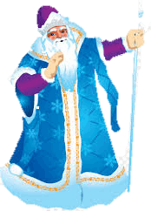
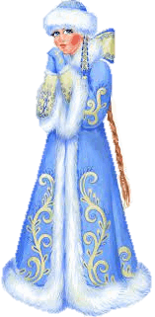
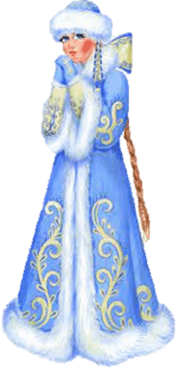
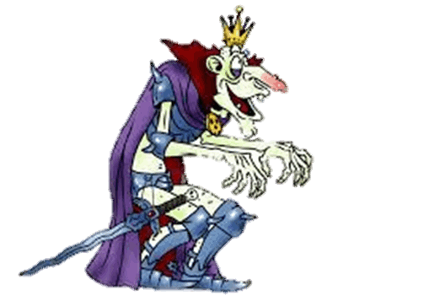
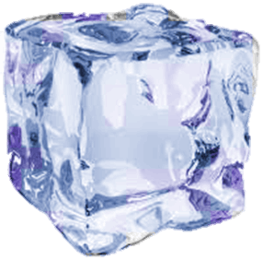
Шарик круглый, а шишка овальная.
Снежок крупный, а снежинка мелкая.
Дед Мороз старый, а Снегурочка молодая.
Кощей злой, а Снегурочка добрая.
Лед твердый, а снег мягкий.

Slide 22
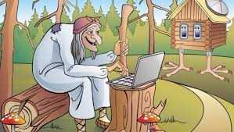
«Исправь ошибку»
Цель: Совершенствование связной речи.
Взрослый: «Баба Яга написала письмо, но оно с ошибками. Послушай внимательно и скажи, как будет правильно».
( Ребенок находит ошибки и составляет правильные предложения)
Новый год очень ждал Мишу и Машу.
Елку нарядили они игрушками.
Сверкала и елка светилась.
Праздник наступил.
Дед Мороз с корзиной к ребятам подарков пришел.
Куклу он Маше подарил сказки а Мише.
Рады были очень дети.
Миша и Маша очень ждали Новый год. Они нарядили елку игрушками. Елка сверкала и искрилась. Наступил праздник. К ребятам пришел Дед Мороз с корзиной подарков. Он подарил Маше куклу, а Мише сказки. Дети были очень рады.

Slide 23
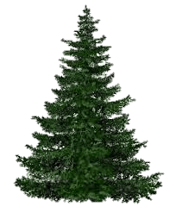
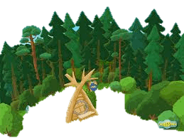
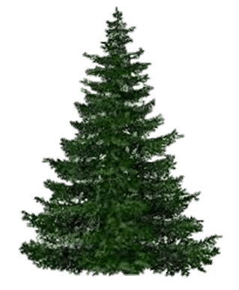
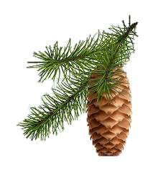
«Назови родственников»
Цель: Учить образовывать однокоренные слова.
Взрослый: « Вспомни и назови слова, похожие на слово ЕЛЬ. Картинки тебе помогут».
Ель, елка, еловая (шишка, ветка), ельник, елочка.

Slide 24
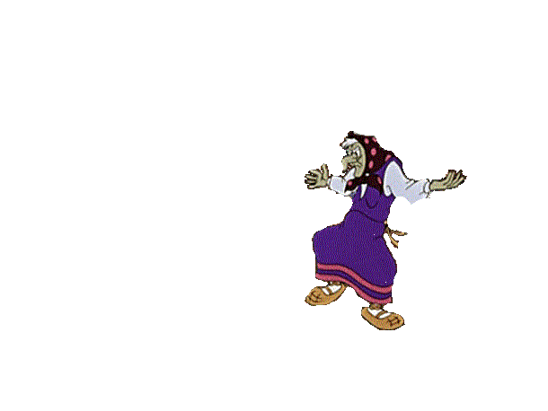
Бабе Яге очень понравилось гостить у ребят. Но пора собираться домой. Дед Мороз и Снегурочка подарили Яге много подарков. От счастья Яга пела и танцевала. Она обещала прилететь в гости через год!

Slide 26
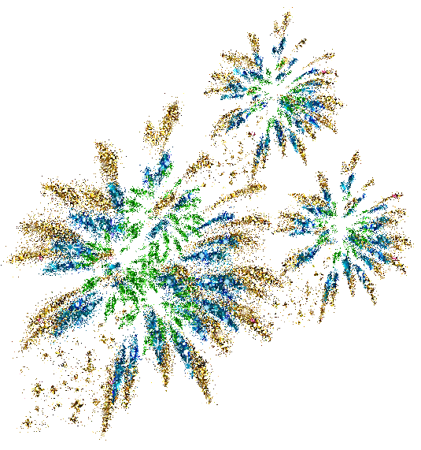
Notes:
Развитие связной речи. Составить Новогодние Поздравления для родных и близких.

Slide 27
Литература
1. Т.А. Воробьёва, О.И. Крупенчук: Логопедические игры. - СПб.: Литера, 2009 г.
2. Н. В. Нищева: Конспекты подгрупповых логопедических занятий в группе компенсирующей направленности ДОО для детей с тяжелыми нарушениями речи с 6 до 7 лет (старшая группа). – СПб., ООО ИЗДАТЕЛЬСТВО «ДЕТСТВО-ПРЕСС», 2016, – 704 с.
3. 21. Нищева Н. В. Современная система коррекционной работы в логопедической группе для детей с ОНР с 3 до 7 лет. – СПб., ДЕТСТВО-ПРЕСС, 2016 г. – 624 с.
4. Т. Хортиева: Словесные дидактические игры для детей старшего дошкольного возраста с ТНР. - СПб., Детство-Пресс, 2018 г.

Slide 28
Авторы-составители:
Чибискова Ю. В., учитель-логопед;
Воргудяева И. Д., воспитатель группы для детей с ТНР.

